Slide 1












Recipe App
Kelompok 1

Slide 2



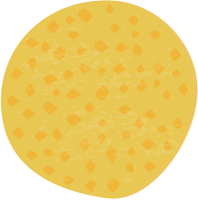




Anggota
01
Diah Ayu Ambarwati (19220318)
02
Diharyumna Febrian (19220534)
03
Yohana (19221006)
04
Safira Chairunnisa (19221527)
05
Lusiana Alam Jembar (19221450)

Slide 3


Yang Akan Dibahas
01
05
03
02
04
Latar Belakang
Metode Program
Penutup
Landasan Teori
Kesimpulan & saran
Use case
Pembahasan
ERD & LRS
Coding
Hasil Running

Slide 4

Latar Belakang
Memasak telah menjadi hobi banyak orang, termasuk laki-laki yang berupaya menjadi ahli dengan mempelajari berbagai resep masakan. Namun, mencari resep dari berbagai sumber seperti majalah, internet, atau buku seringkali kurang efisien karena potensi rusak dan memerlukan penyimpanan yang cukup. Sebagai solusi, hadirlah Aplikasi Recipe App, dirancang untuk membantu pengguna dari berbagai kalangan untuk mempelajari ragam resep masakan.
Aplikasi Recipe App menyediakan beragam fitur interaktif, termasuk kategori masakan, panduan langkah demi langkah dengan serta daftar bahan-bahan yang dibutuhkan. Menggunakan framework Flutter dengan bahasa pemrograman Dart, aplikasi ini menjanjikan pengalaman yang responsif dan mudah digunakan bagi para pengguna.

Slide 5
Rumusan Masalah
01
03
02
Bagaimana menciptakan akses yang lebih efisien bagi pengguna yang ingin mempelajari dan mencoba resep masakan baru?
Menyediakan solusi efektif bagi berbagai kalangan dengan fitur sesuai preferensi, serta meningkatkan kecintaan dan keahlian memasak.
Memfasilitasi pengguna yang tertarik memasak dengan menyediakan panduan langkah demi langkah yang interaktif dan mudah dipahami, sehingga mempermudah proses belajar dan memasak.

Slide 6
Landasan Teori
Android Studio
Dart
Flutter
Dart merupakan bahasa pemrograman
yang dibuat oleh Google dan didesain oleh Lars Bak dan Kasper Lund. Bahasa pemrograman Dart dapat digunakan untuk membangun aplikasi server atau dalam bentuk command line interface, web, ataupun mobile (Android dan iOS). Dart merupakan Bahasa pemrograman yang mendukung adanya pendefinisian fungsi di luar kelas atau sering disebut dengan top- level function.
Android Studio adalah Integrated Development Environment (IDE) untuk pengembangan aplikasi Android, berdasarkan IntelliJ IDEA. Selain merupakan editor kode IntelliJ dan alat pengembang yang berdayaguna.
Flutter merupakan sebuah SDK
(Software Development Kit) yang digunakan untuk mengembangkan aplikasi mobile yang dibuat oleh Google. Flutter dikembangkan
untuk membuat aplikasi yang mempunyai performance yang tinggi dan dapat dipublikasikan untuk platform Android dan iO

Slide 7
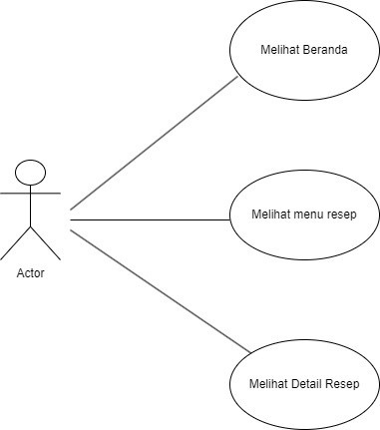
Metode Program
Use Case Diagram

Slide 8
ERD
LRs
LRS merupakan representasi dari stuktur baris (record) pada kumpulan tabel sebuah database yang merupakan hasil relasi antar entitas (Purwaningtias, 2021).
Menurut (Sulianta, 2017) “Entity Relationship Diagram (ERD) merupakan diagram yang digunakan untuk merancang tabel-tabel yang nantinya akan diimplementasikan pada basis data. ERD ini dibentuk berdasarkan tiga elemen, entitas, atribut, dan relasi. Entitas adalah objek dalam bentuk fisik atau konsep”.

Slide 9
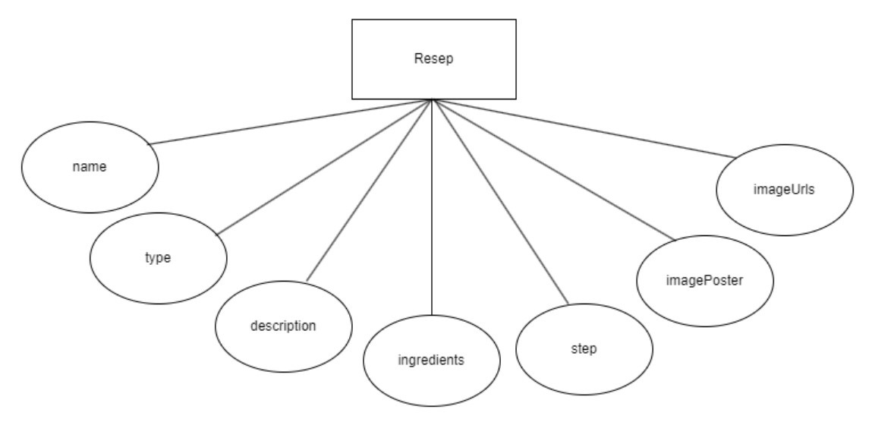
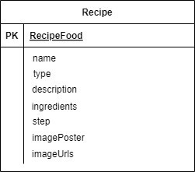
ERD
LRS

Slide 10
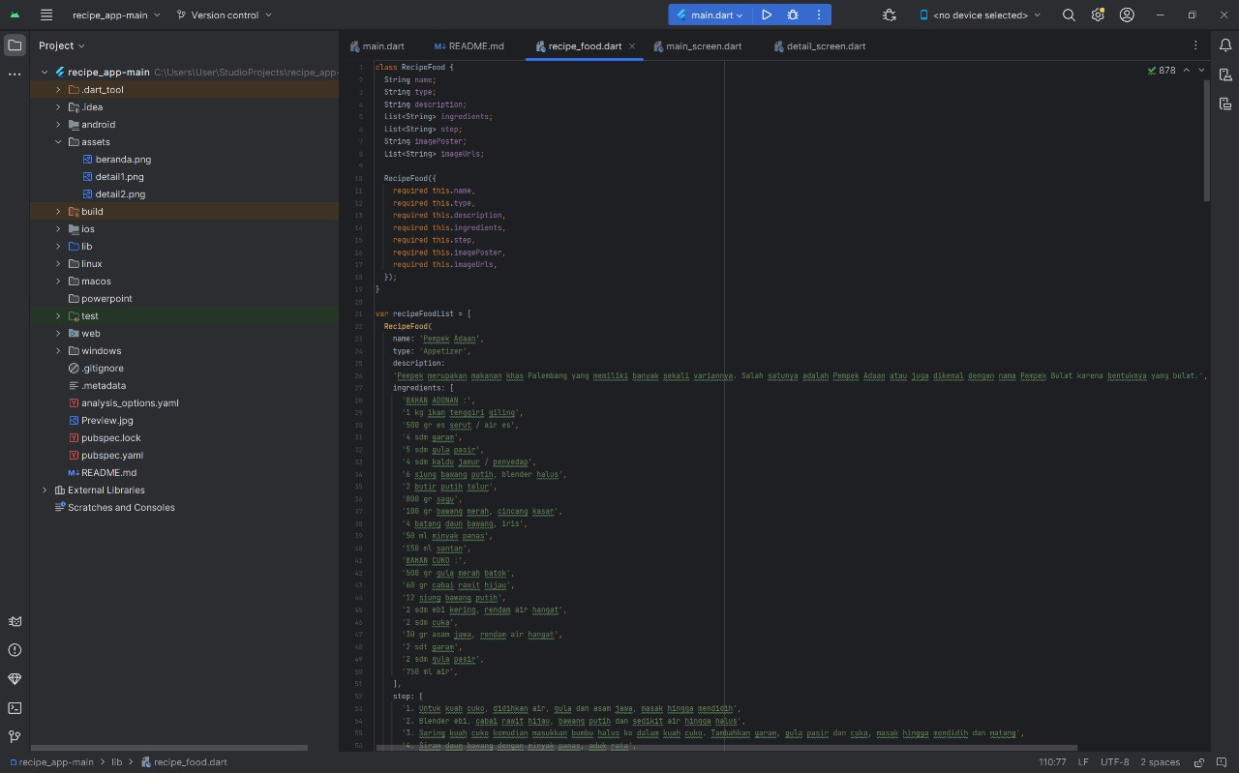
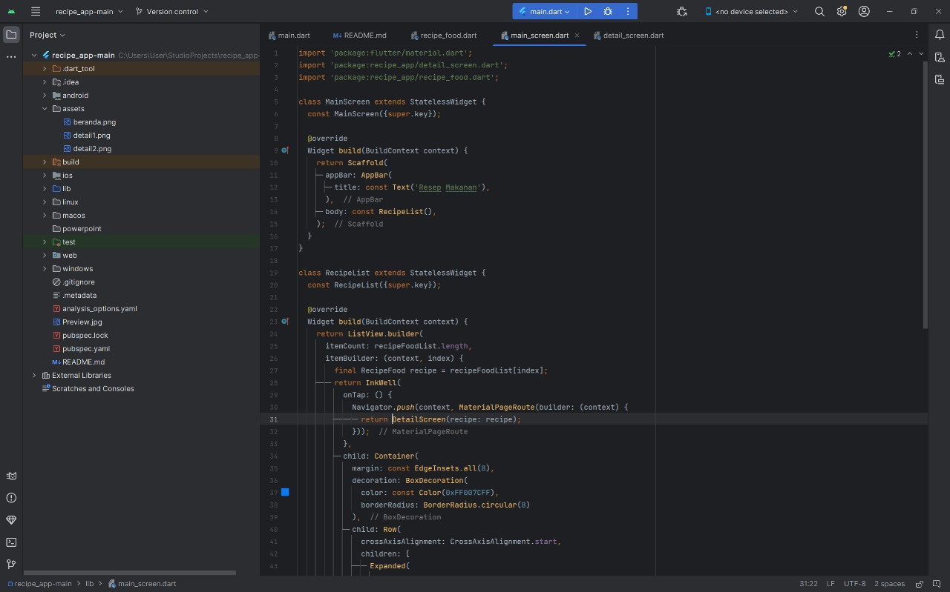
Pembahasan
recipe_food.dart
main_screen_dart

Slide 11
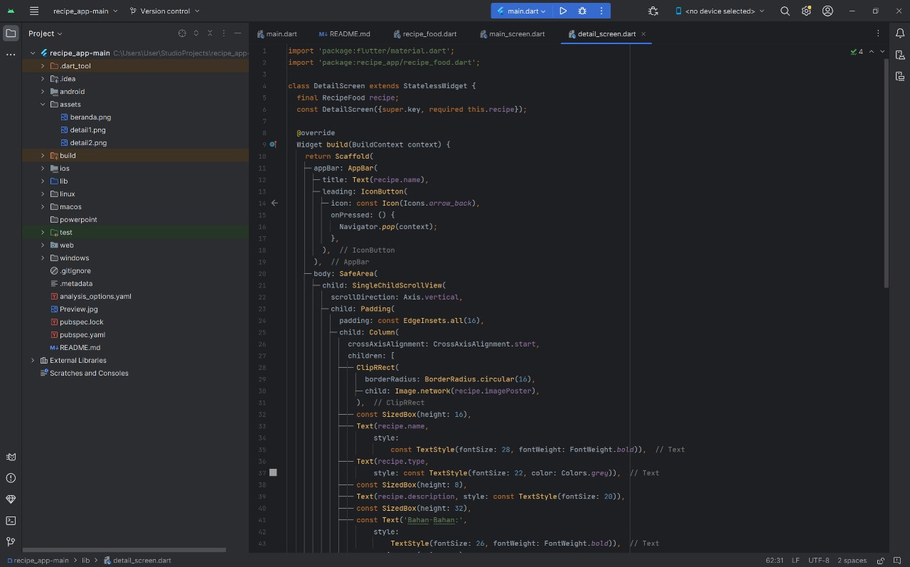
detail_screen.dart

Slide 12
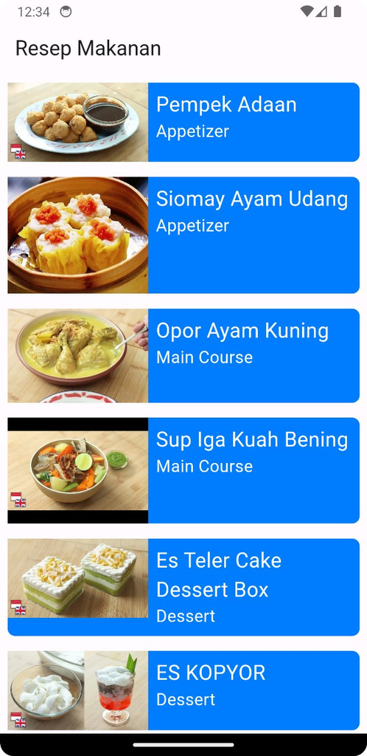
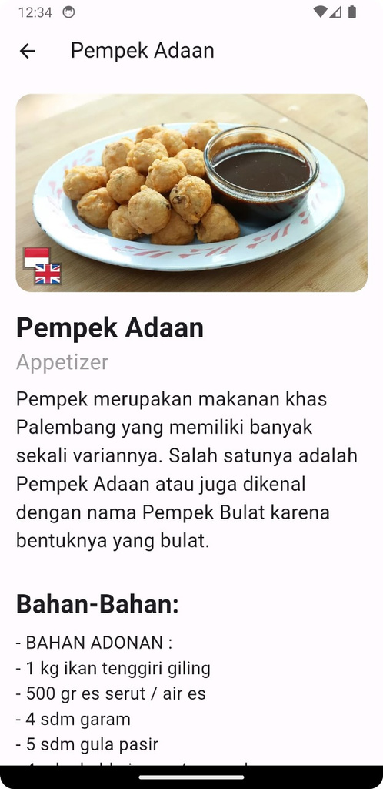
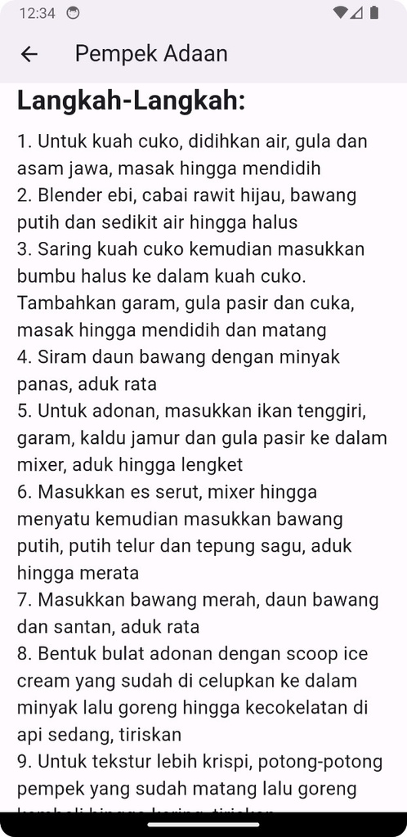

Slide 13
Kesimpulan & Saran
Dengan tingginya minat memasak, mencari resep yang efisien dan praktis menjadi tantangan. Aplikasi Recipe App menawarkan solusi dengan fitur interaktif dan panduan mudah diakses melalui perangkat mobile. Hal ini memungkinkan pengguna untuk lebih efektif mempelajari dan mencoba berbagai resep masakan baru sesuai dengan preferensi mereka.
Untuk meningkatkan kualitas Aplikasi Recipe App, disarankan untuk terus mengembangkan fitur berdasarkan umpan balik pengguna dan menjaga kualitas konten serta keamanan informasi pengguna.

Slide 14
Referensi
Sulianta, F. (2017). Teknik Perancangan Arsitektur Sistem Informasi. Yogyakarta. Indonesian Journal Computer Science.
SULISTIYO, R. (n. d. (2020). PERANCANGAN SISTEM INFORMASI BOOKING SERVIS MOTOR PADA BENGKEL JAYANTI TIRTAMULYA KARAWANG.
Aplikasi Kumpulan Praktis Resep Masakan Berbasis Android dari https://sikomtek.jakstik.ac.id/index.php/jurnalsikomtek/article/view/25
Pengembangan Aplikasi Pengenalan Kuliner Dan E-Recipe Khas
Kalimantan Tengah Berbasis Android dari https://ejurnal.stmik-budidarma.ac.id/index.php/jurikom/article/view/4713

Slide 15
Terima Kasih

